Slide 1

ИС «Доставка Еды»
Выполнил: Студент группы Исп-32
Чёрный Данила

Slide 2
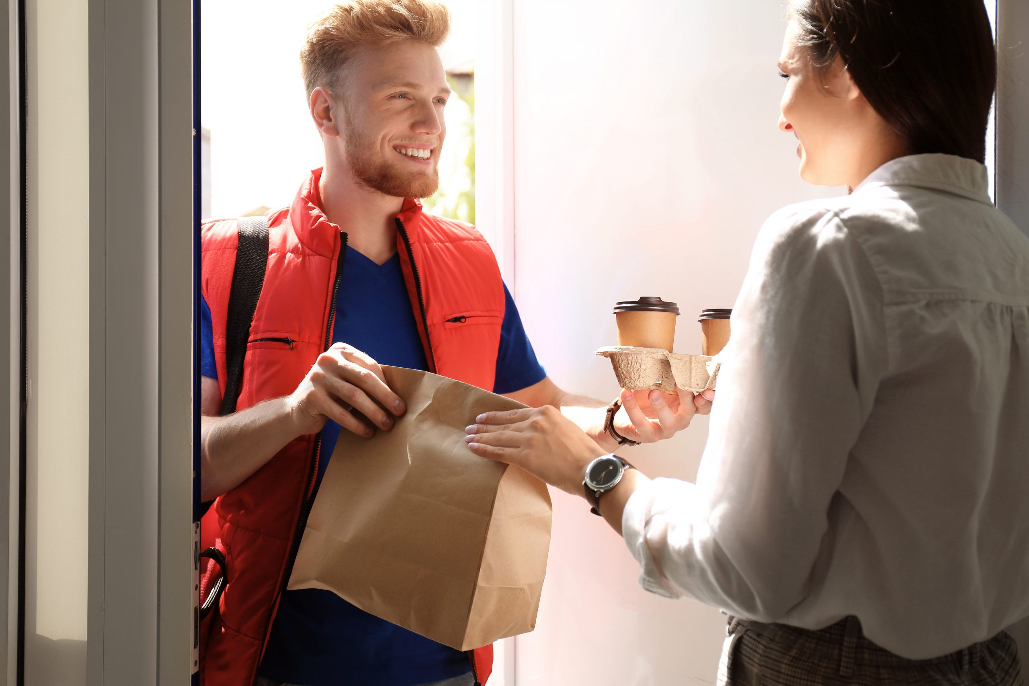
1. Разработка ТЗ
На данный момент времени сфера услуг все чаще появляется в нашей жизни, как что-то обыденное. Все что теперь мы бы хотели, могут сделать за нас другие люди, привезти нам вещи, доставить нас до нужного места, или даже сделать нас красивыми, но не малый факт, что нам так же могу доставить еду на дом. Теперь нам не нужно ходить в магазин за продуктами и выбирать из много численного ассортимента, а после приходя домой это готовить, за нас это могут сделать другие люди, нам остается лишь сидеть дома, сделать пару кликов по экрану, и наши продукты или готовая еда в считанные минуты окажется у нас дома.

Slide 3
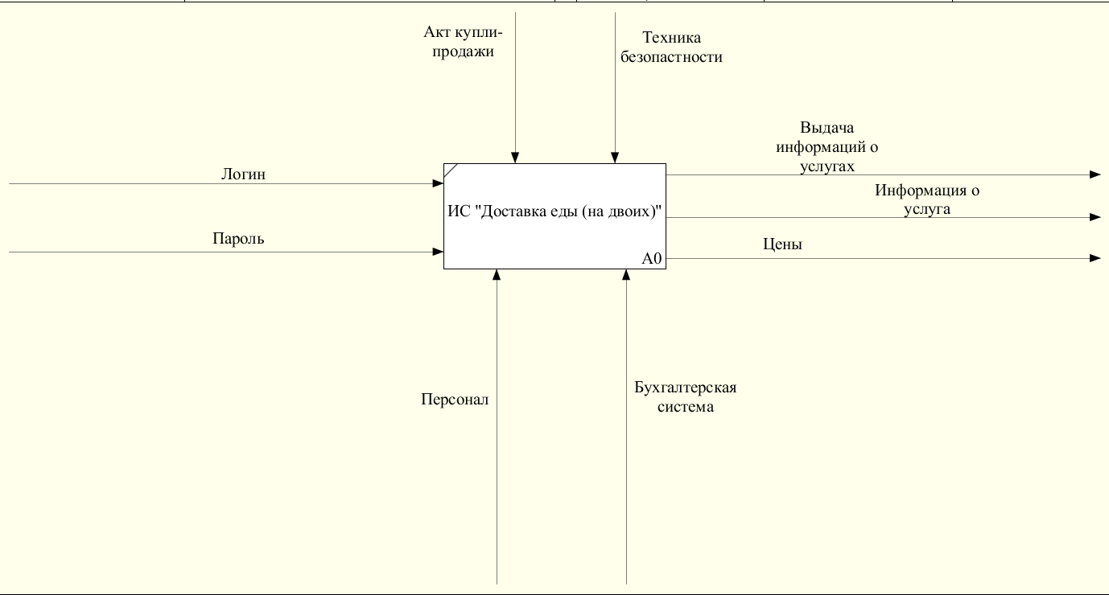
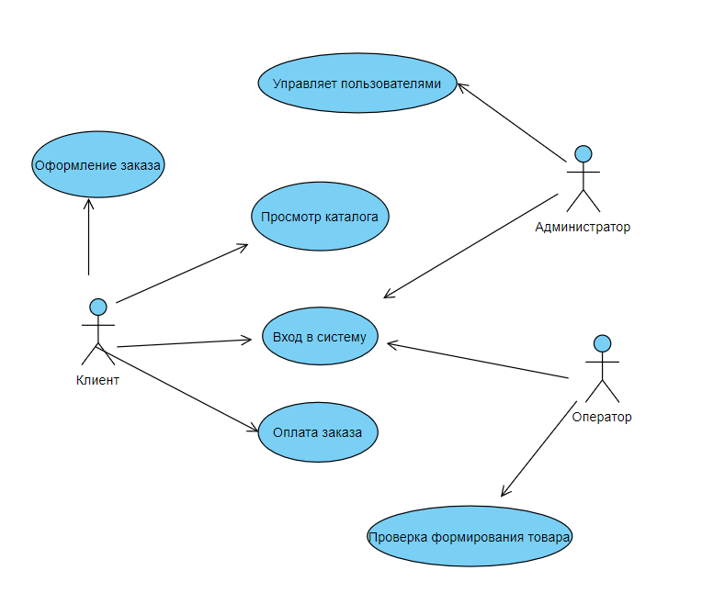
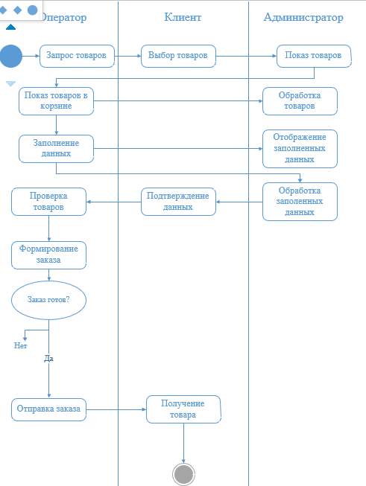
Создание диаграмм

Slide 4


Описание требований

Slide 5
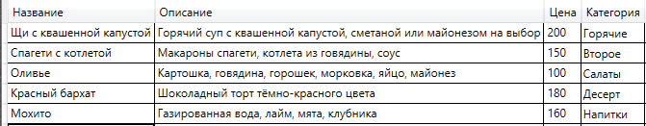
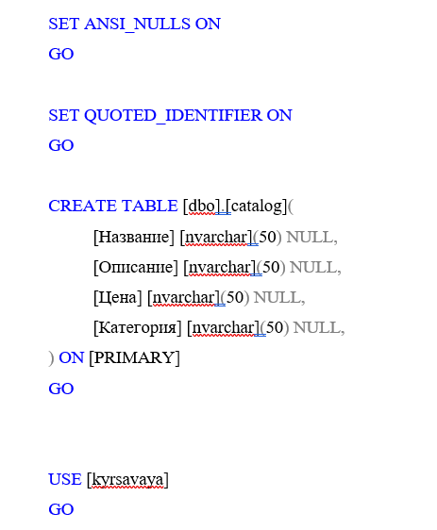

2. Разработка приложения

Slide 6
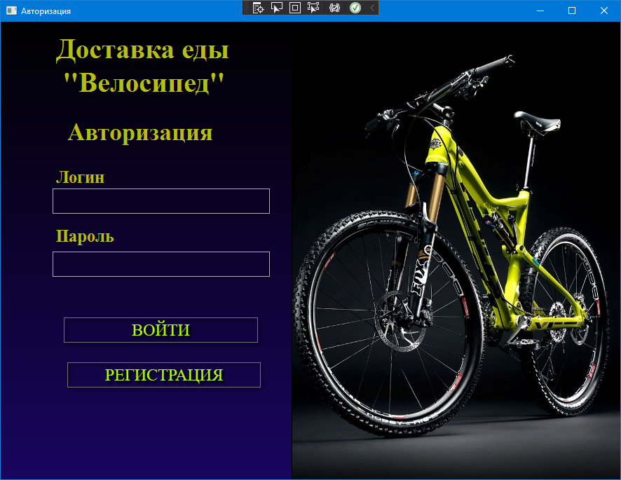
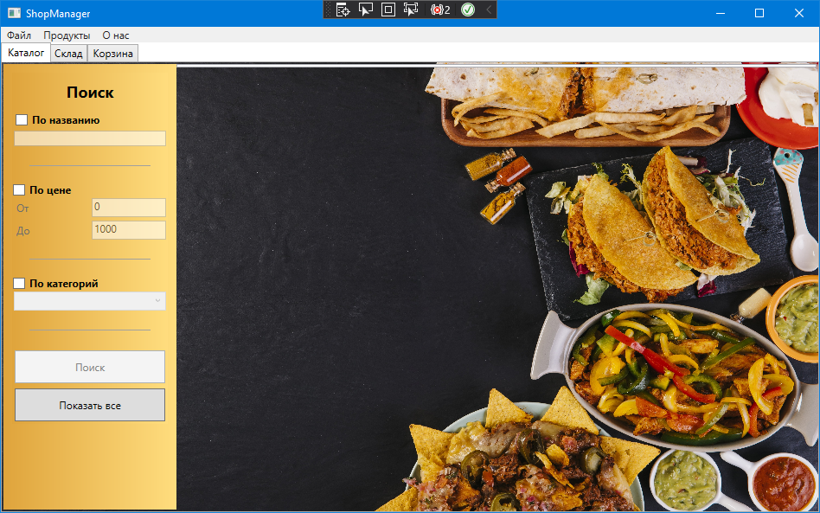
Проектирование интерфейса

Slide 7
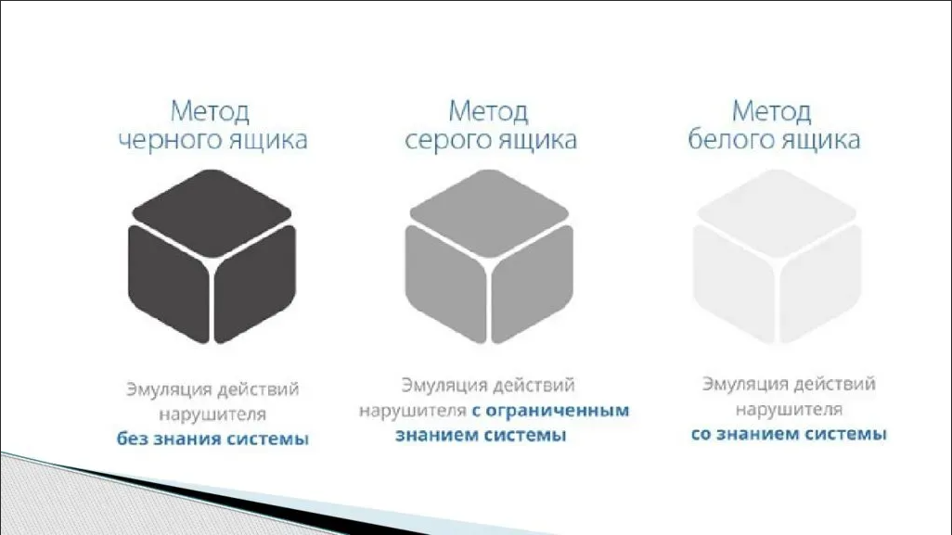
3. Тестирование

Slide 8


Спасибо за внимание

